Slide 1

The Anposys
(The Ancient protect system)

Slide 2






B . O . T
Kasetsart university Sriracha
มหาวิทยาลัยเกษตรศาสตร์ วิทยาเขตศรีราชา

Slide 3


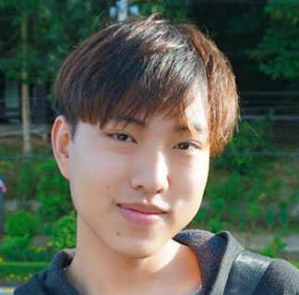
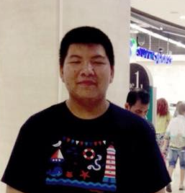

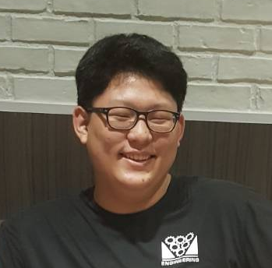
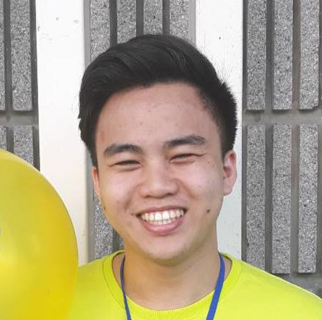
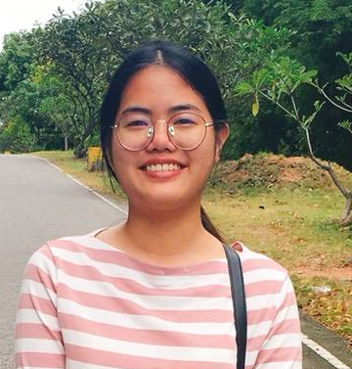
นายศุภวิชณ์ เลิศพรหมกุล
นายพลาธิป เกษวิริยะการ
MACHINE LEANING
SERVER
นายระมิงค์ ทองเล็ก
นายพิรุฬห์ อรุณรุ่งรัศมี
นางสาวเมยวดี อึ้งมณีภรณ์
MACHINE LEANING
HARDWARE
SERVER

Slide 4



Background
หลักการและเหตุผล
รักษาสถานที่โบราณสถาน
ง่ายต่อการศึกษาและตรวจสอบ

Slide 5

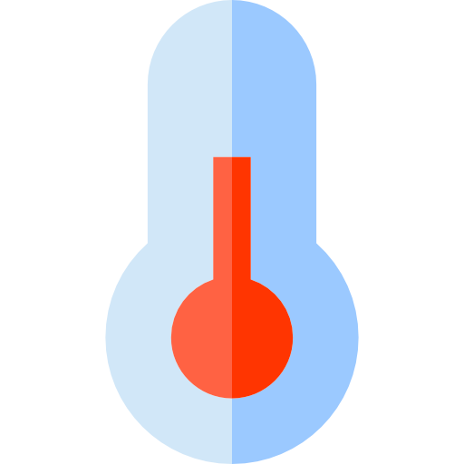





Idea Solution
หลักการและเหตุผล
วัดอุณหภูมิและความชื้น
นับจำนวนคน
สะดวกและรวดเร็วในการจัดการ
ครอบคลุมพื้นที่

Slide 6




Project Management
แผนการบริหารและจัดการ
SERVER
HARDWARE
MACHINE LEARNING

Slide 7
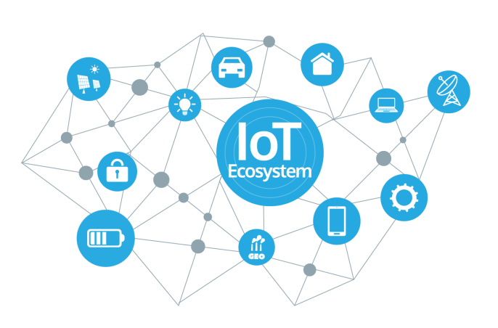

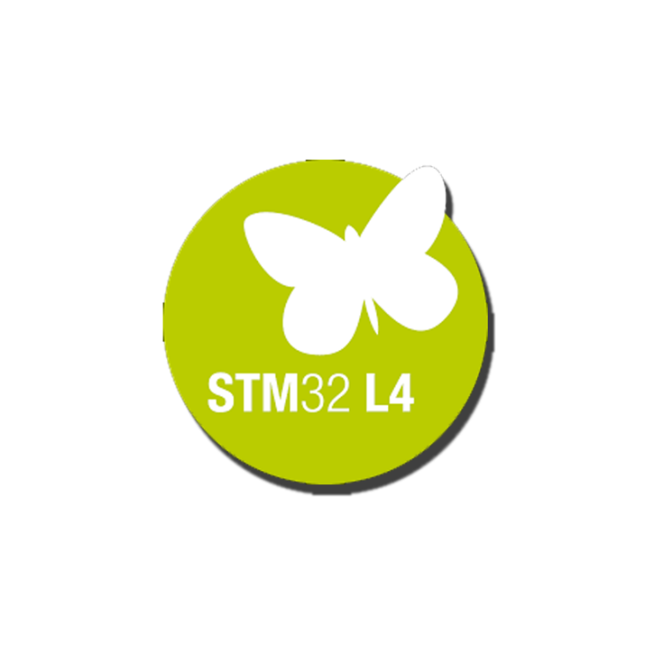



Idea Outcome
อธิบายถึงงานที่ทำ
Line bot + Line beacon

Slide 8

Thank you

